Slide 1
Týmová prezentace RSP
Tým Void

Slide 2
Složení týmu
Void:
Scrum Master:
Filip Vencelides
Product Owner:
Karel Líbal
Team members:
Markéta Halvová
Jiří Hlavatý
Petr Straka
Adam Jeleček
7.11.2023

Slide 3






Implementační platformy
Aplikace bude vytvořena pomocí jazyků:
  HTML, JavaScript, PHP, SQL
Využité knihovny:
  jQuery, Bootstrap
Ostatní prvky:
  Apache (web server), MySQL (databázový server)
7.11.2023

Slide 4
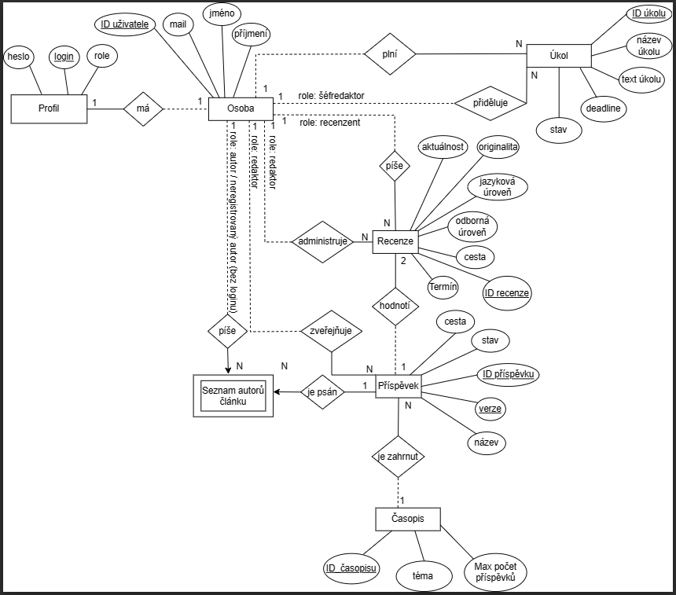
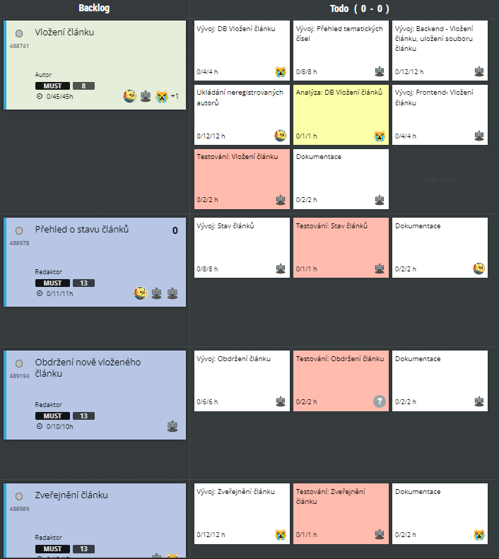
Co máme hotovo:
Bussiness Model Canvas
Lean Canvas
Definition of Ready
Definition of Done
ER Diagram
Specifikace redakčního systému “KŘÍDLO”
První Wireframe
Máme naplánované sprinty
7.11.2023

Slide 5
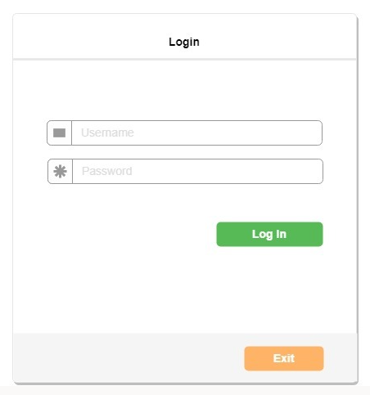
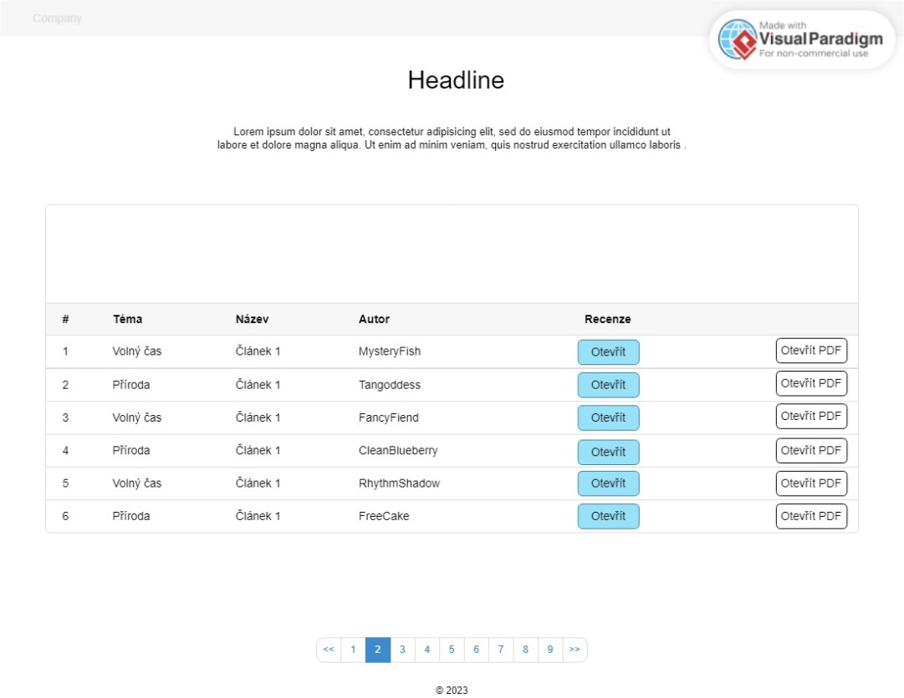
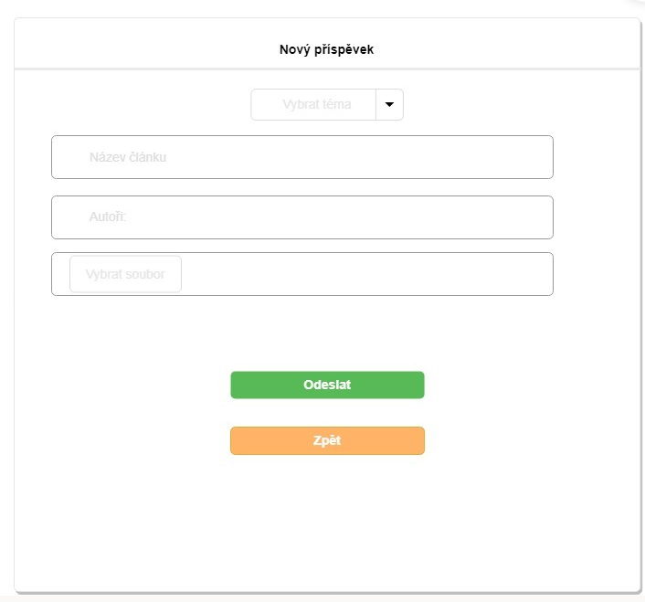
Wireframe
7.11.2023

Slide 6
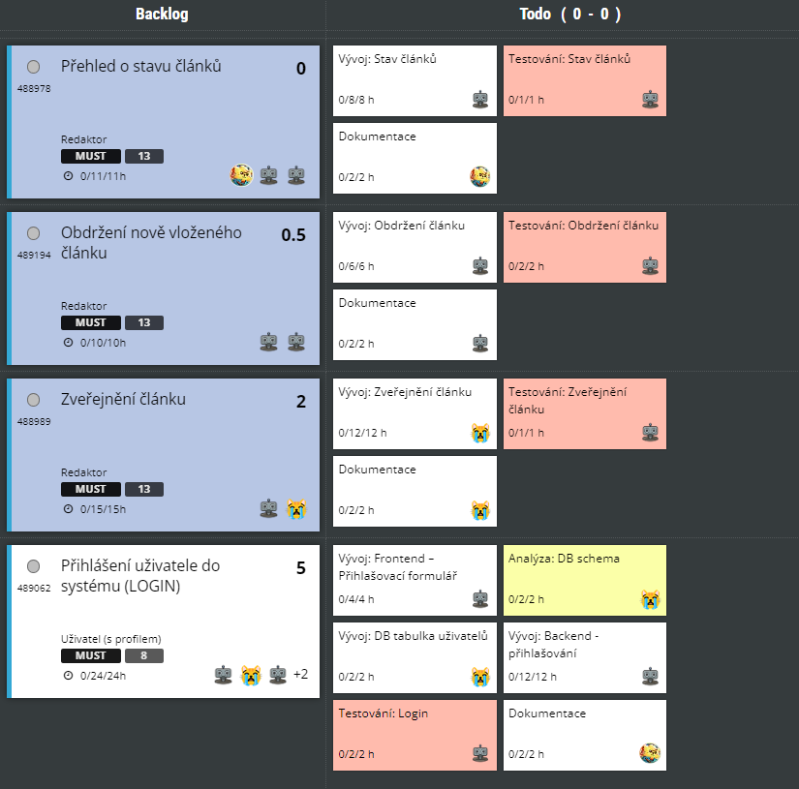
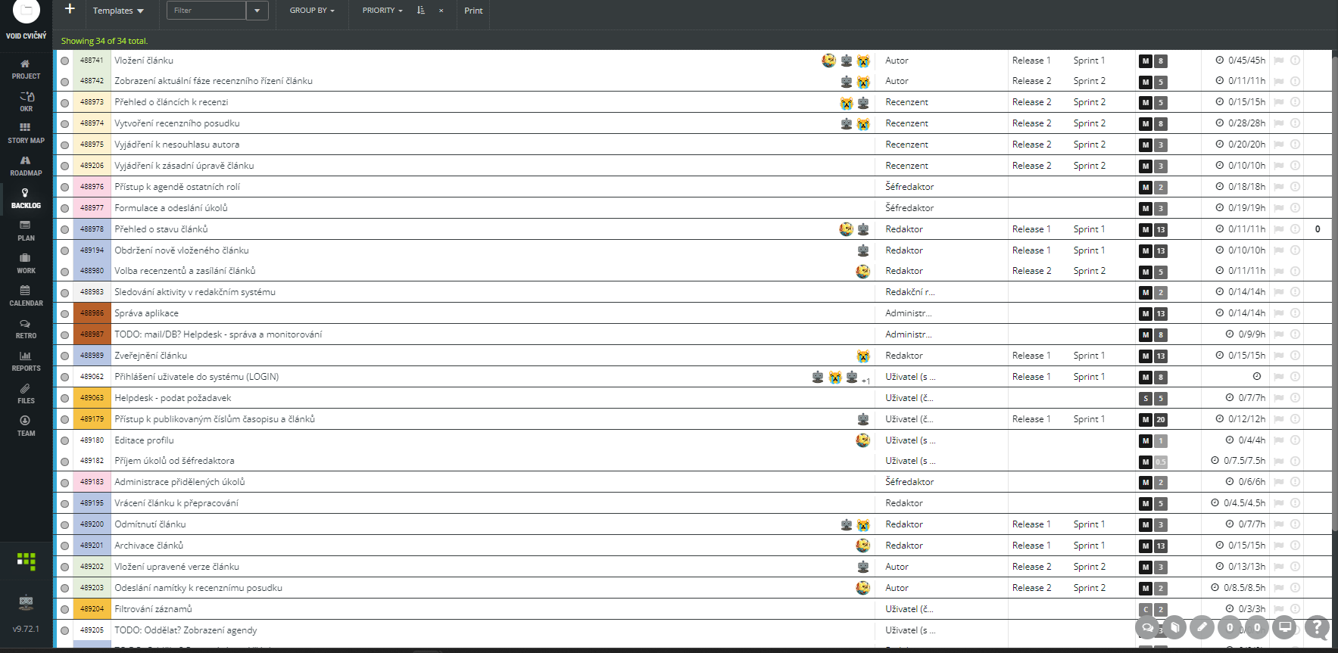
Na čem pracujeme:
Členové již pracují na svých tascích z již spuštěného sprintu.
7.11.2023

Slide 7
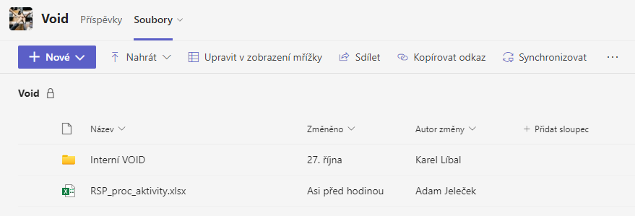
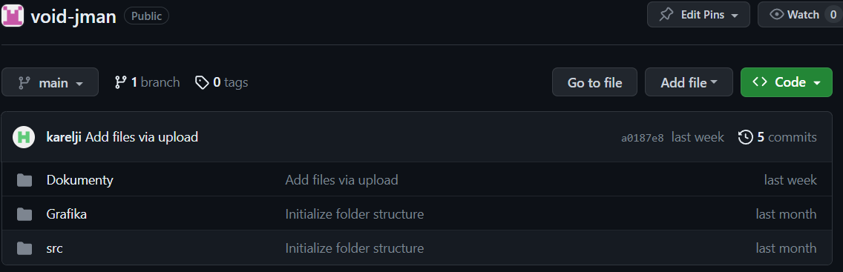
Práce s týmovými nástroji
Sdílení souborů v Teams otevřené pro úpravu
Ukládání hotových souborů do GitHub
Využití teamového chatu pro maximální rychlost a efektivitu komunikace
Pravidelné online schůzky v Teams
7.11.2023

Slide 8
Retrospektiva
Jsme spokojeni s:
  S úsilím členů našeho týmu
Chceme zlepšit:
  Zkusíme být rychlejší a efektivnější při vytváření úkolů
  Pokusíme se posílit komunikaci na Teams.
  Zlepšit plánování a rozvrhování času na plnění svých povinností
7.11.2023

Slide 9
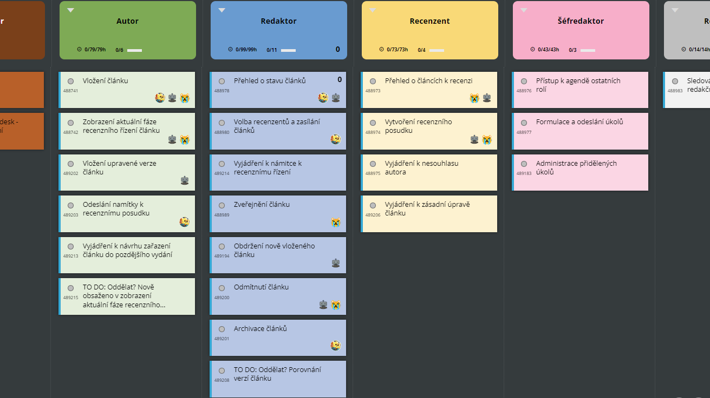
Děkujeme za pozornost
Tým Void
Týmová prezentace RSP

Slide 10
Odkazy:
https://app.scrumdesk.com/#/projects/37723/desk/map
https://github.com/vspj-void/void-jman/tree/main
https://vspj.sharepoint.com/sites/SP2324-Void/Sdilene%20dokumenty/Forms/AllItems.aspx?ga=1&id=%2Fsites%2FSP2324%2DVoid%2FSdilene%20dokumenty%2FVoid%2FIntern%C3%AD%20VOID%2FBusiness%2Dmodel%5Ffinal&viewid=1f590bfa%2D2dad%2D4c7a%2D8e52%2D5bb9640c4b3a
7.11.2023

